Slide 1
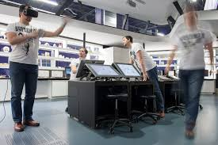
À propos des laboratoires créatifs
RÉCIT MST
Pierre Lachance
CC by-nc-sa RÉCIT MST

Slide 2
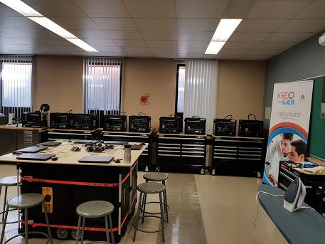

Plan de la présentation
Définition et pourquoi les laboratoires créatifs?
Compétences, pédagogie, approches
Comment faire?
Exemples
Site Web
Programmation et robotique

Slide 3
~Définition
un environnement d’apprentissage ouvert qui permet de concevoir et de fabriquer des objets intégrant des composantes numériques ainsi que des outils et matériaux usuels comme les ciseaux, le carton et la colle
les enseignants comme les élèves sont des apprenants
projets individuels, collaboratifs, personnels ou de classe
Notes:
On demande des mots-clés dans le clavardage ou on demande de les écrire à l’écran. Nous en inscrivons quelques-uns.

Slide 4
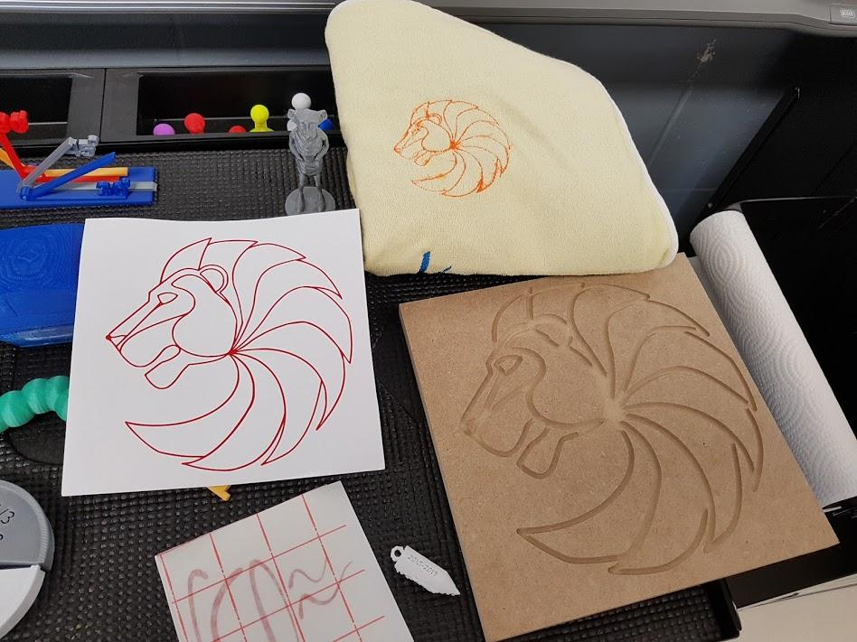
Pourquoi les laboratoires créatifs
Autre façon d’intégrer le numérique
Ouverture sur d’autres approches
Exploration des «nouveaux» outils
Favoriser l’interdisciplinarité
Varier la formation continue
Et les vôtres?

Slide 5
Compétences
citoyennes - personnelles - professionnelles
Apprendre à connaître;
Apprendre à faire;
Apprendre à être;
Apprendre à vivre ensemble.
http://rire.ctreq.qc.ca/2018/07/competences-21e-siecle-2/
Compétences 21e siècle
  Pensée critique et résolution de problèmes
  Collaboration et leadership
  Agilité et adaptabilité
  Initiative et esprit d’entreprise
  Communication orale et écrite efficace
  Obtention et analyse de l’information
  Curiosité et imagination
http://unesdoc.unesco.org/images/0024/002429/242996F.pdf

Slide 6
Pédagogie
Artistique
Utilitaire
Approche orientante
Exploration
Développement personnel
Expérimentation
Loisir, jeu
Créativité
Pensée critique,
Résolution de problèmes,
Capacité de développer des produits de qualité et productivité.
Collaboration,
Communication,
Compétences liées aux technologies de l’information et des communications (TIC),
Habiletés sociales et culturelles, citoyenneté.
Pensée design
Approche STEAM (MATIS OU STIAM)
Démarche de conception, d’analyse
Résolution de problème

Slide 7
Diversité
Local et pas de local
Trousses mobiles
Lab mobile entre écoles
Local test CS
Communautaire
Bibliothèque
… à chacun son LAB

Slide 8
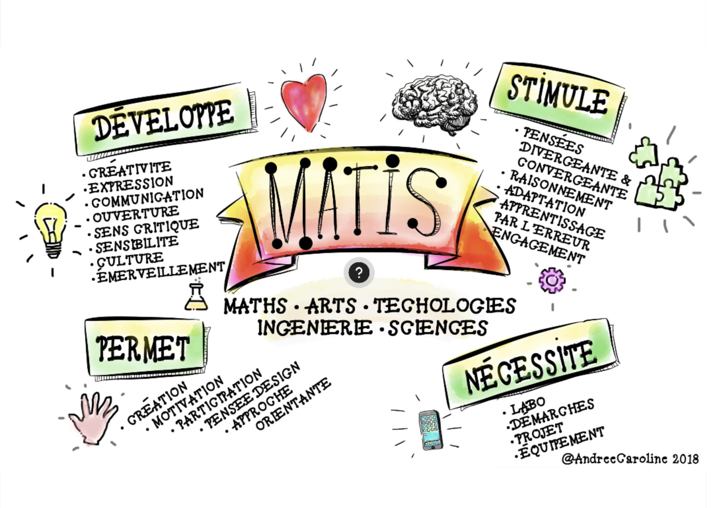
Approche MATIS
https://view.genial.ly/5bd9ce0b429dc211d9d33679/approche-matis-steam
Notes:
Selon le département américain de l'Éducation, le nombre total d'emplois liés à STEAM, aux États-Unis, augmentera de 14% au cours de cette décennie (2010-2020),Celui-ci s’inspire du processus créatif des artistes. Comme le rappellera cet article américain, les ingénieurs de Google ne sont pas seulement des informaticiens qui bidouillent. Ce sont des créateurs qui pensent en matière de design, de fonctionnalité, de service, etc. La méthode est promue partout, particulièrement par l’UNESCO qui y voit une bonne façon d’attirer les filles et les femmes en particulier dans les branches scientifiques et technologiques. / À condition que les arts ne soient pas dévoyés et ne passent pas à la trappe.

Slide 9
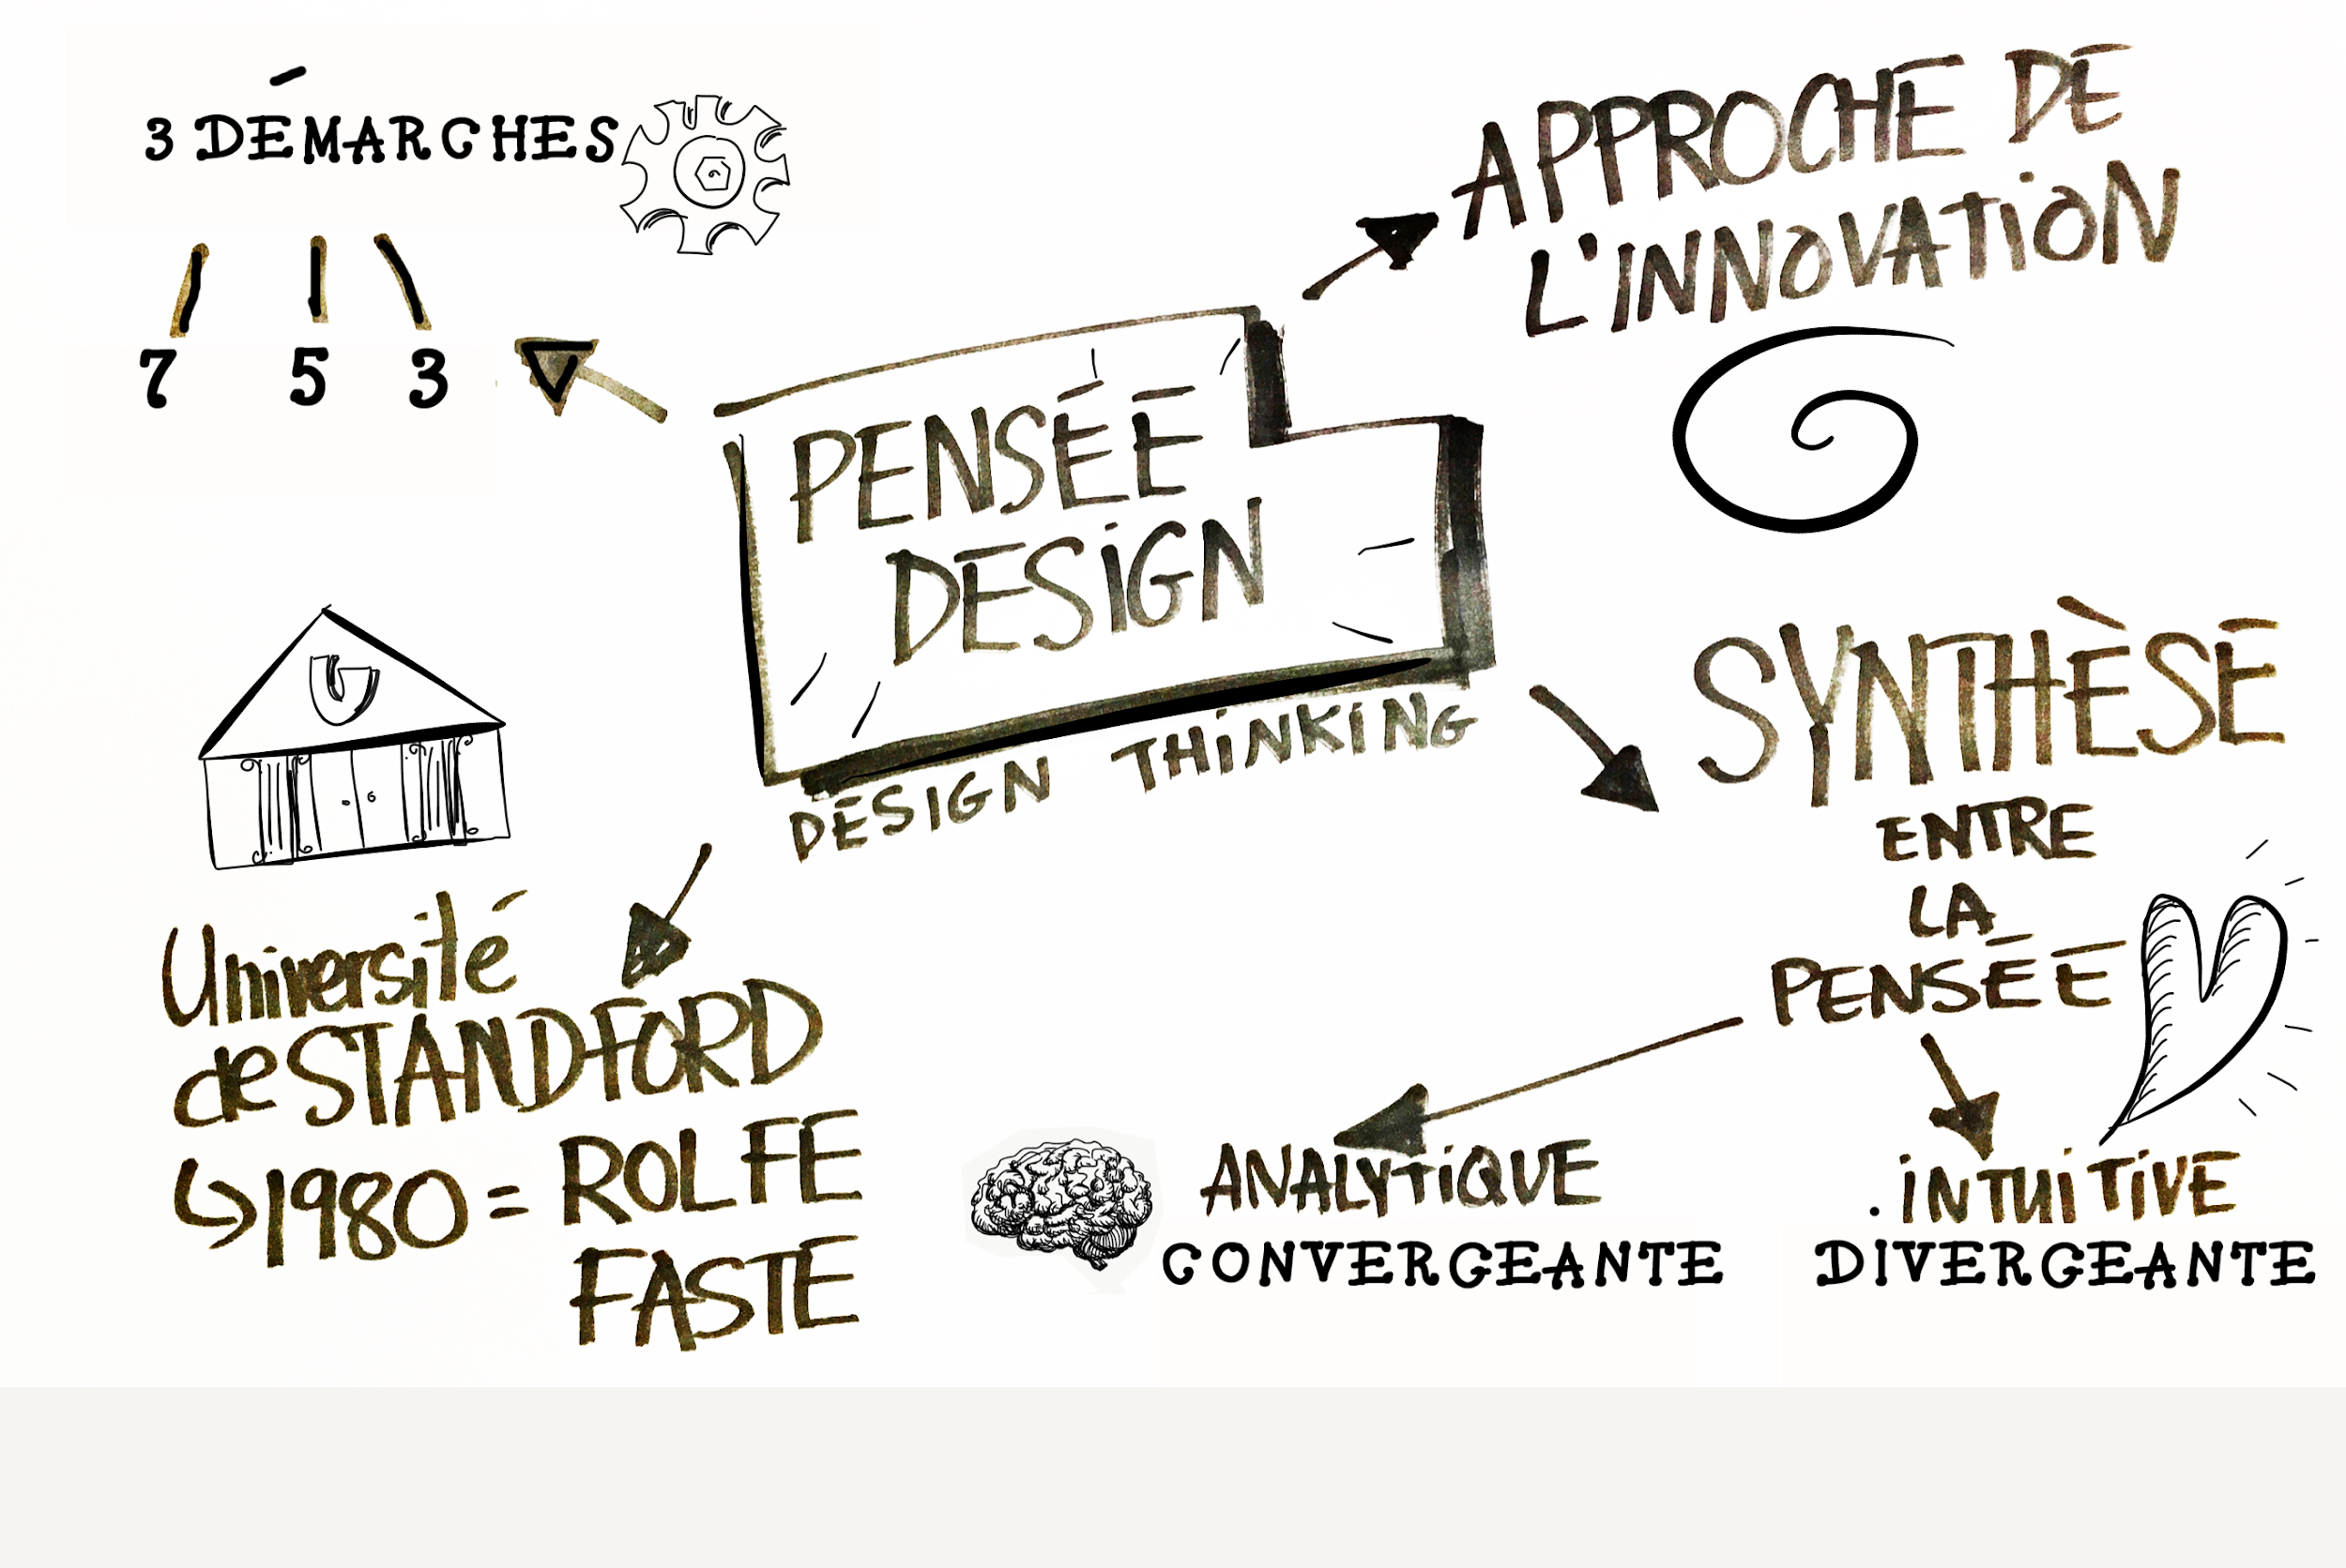
Pensée design

Slide 10
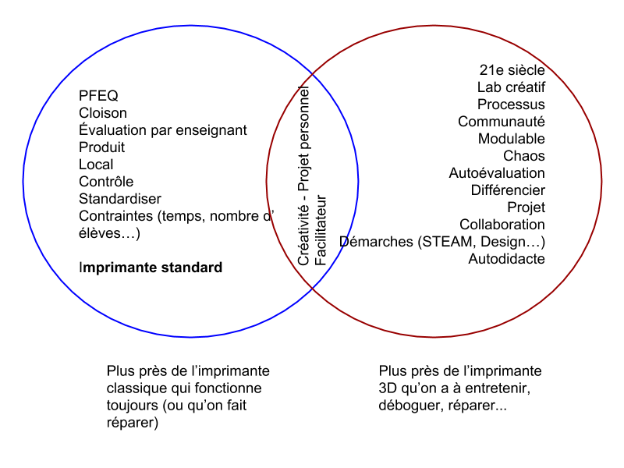
La classe vs le laboratoire créatif

Slide 11
À prendre en compte
Est-ce qu’on a besoin d’un laboratoire créatif?
Si oui, pourquoi (intentions)?
Avoir une équipe de facilitateurs (engagés dans le projet)
Étape par étape (préparation, réalisation, intégration)
Il ne sera pas «hot» à la première semaine

Slide 12
Quoi dans un lab
Disposition dans le local
Gestion de la classe
Projet élève
Matériel
Divers points de départ
Local
Philosophie
Projet
Équipement

Slide 13
Matériel
Non numérique | Numérique
Matériel d’arts Électronique, fer à souder Récupération (ordinateurs et +) Plieuse de plastique Divers matériaux ... | Imprimante 3D (et 2D) Découpe vinyle Caméra 360 + casque RV Écran vert + tablette/caméra Divers robots Ordinateurs, portables infonuagiques, tablettes Brodeuse numérique ...

Slide 14
Moyens
Parcours de formation MEES - RÉCIT
Autoformations Campus RÉCIT
Service national MST et Arts (accompagnement en présence et distance)
RÉCIT Arts
Pensée design
Approche STEAM (MATIS ou STIAM)

Slide 15
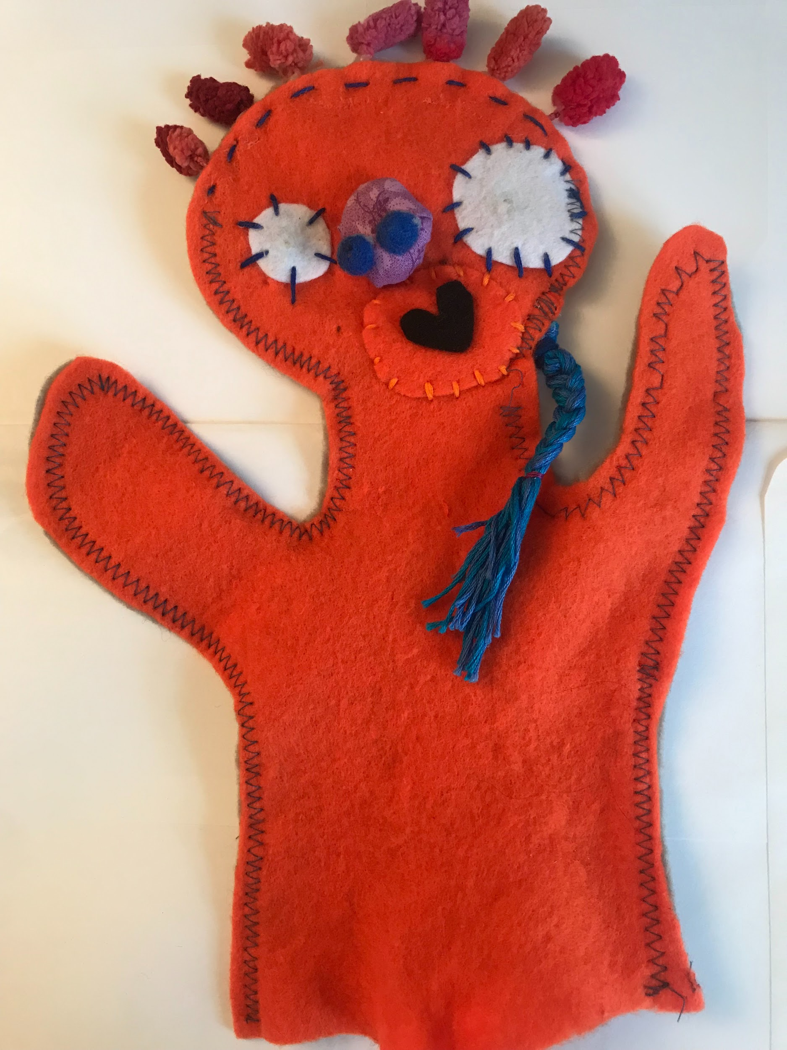
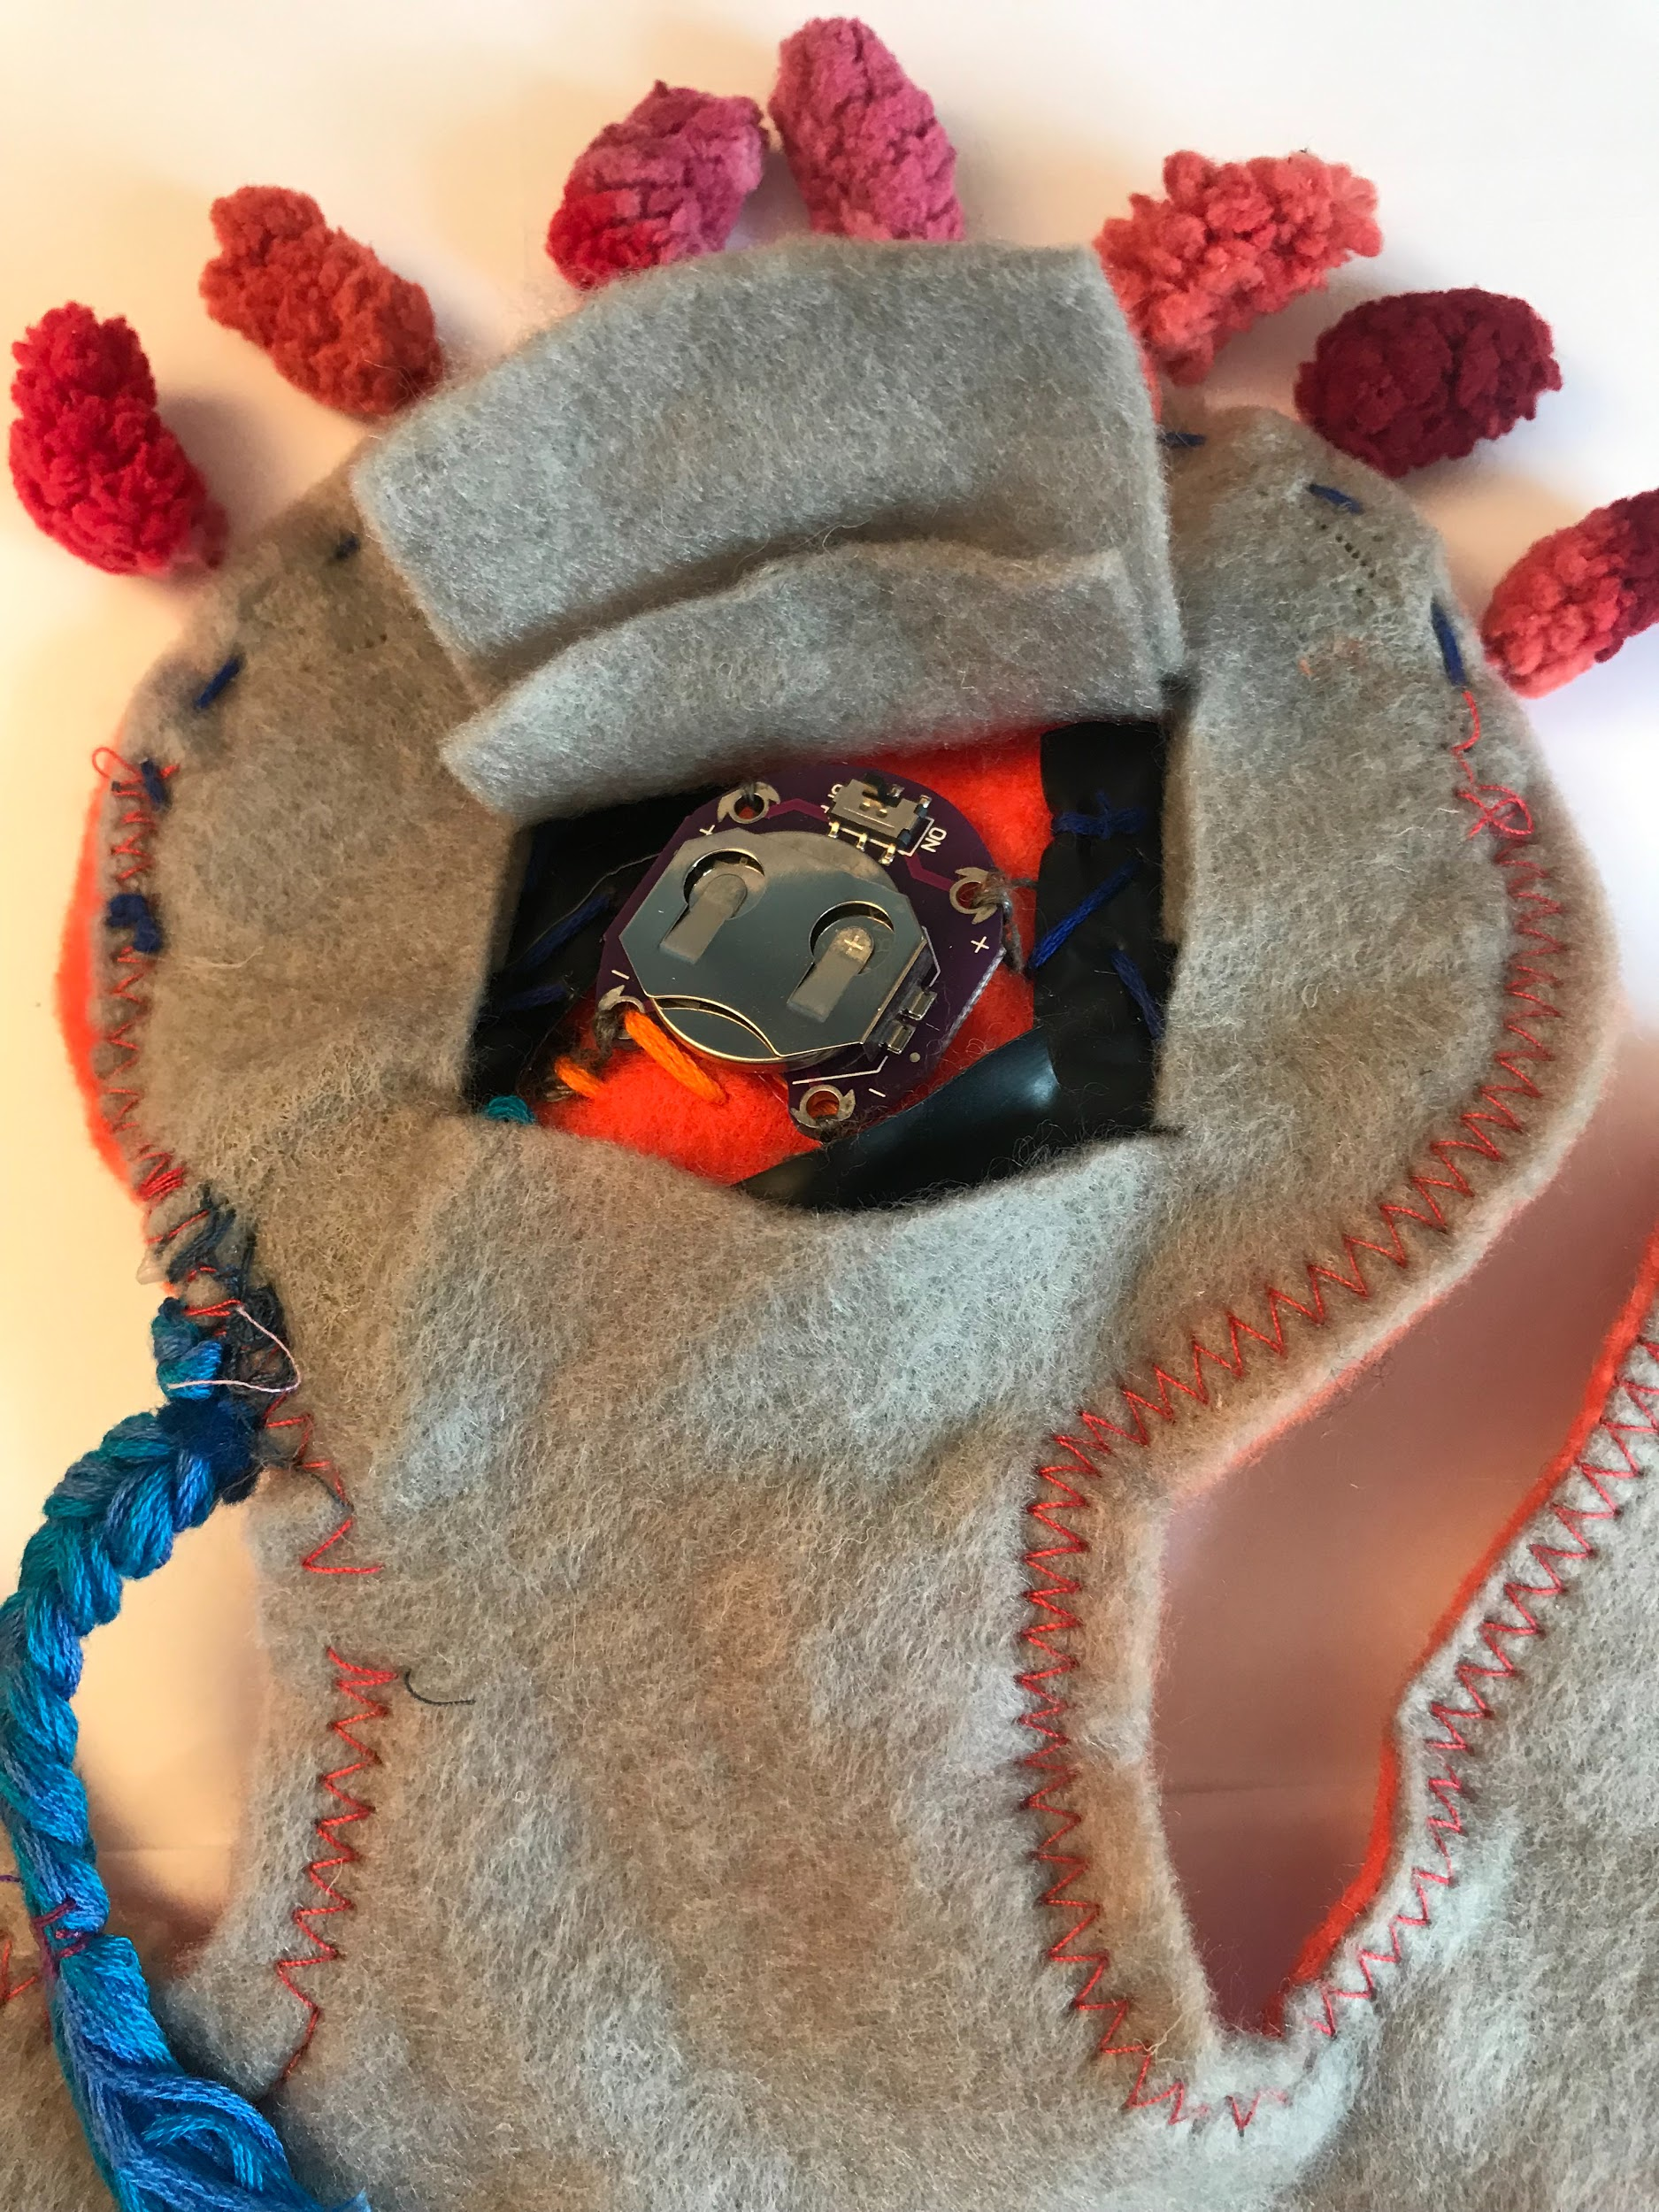
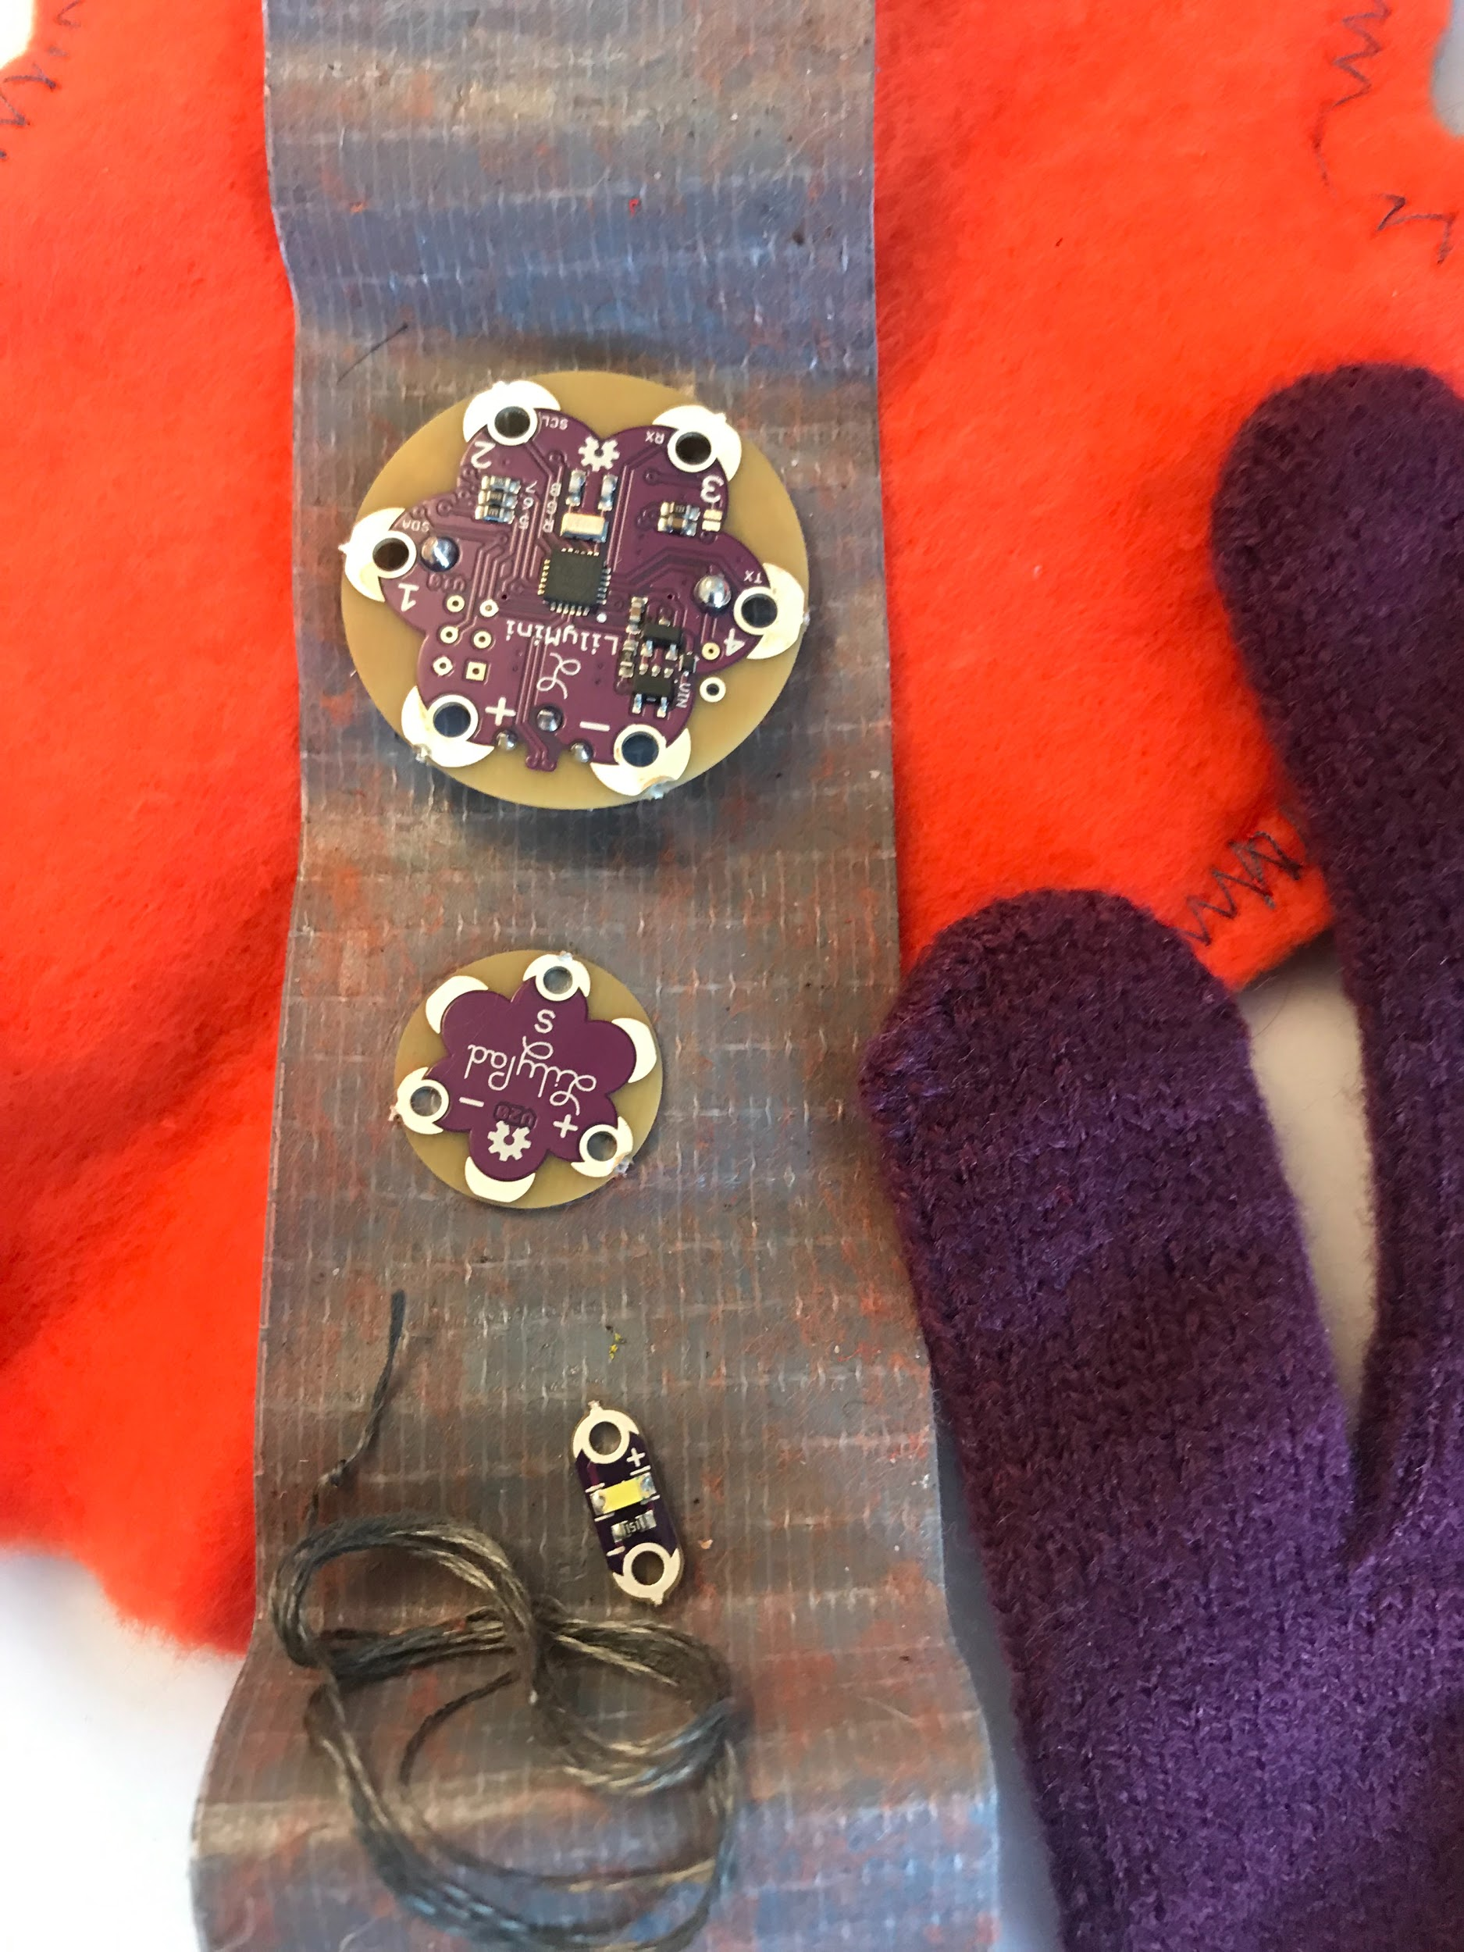
Exemples Voir : http://laboratoirecreatif.recit.org/quelques-exemples/
En art robotique

Slide 16
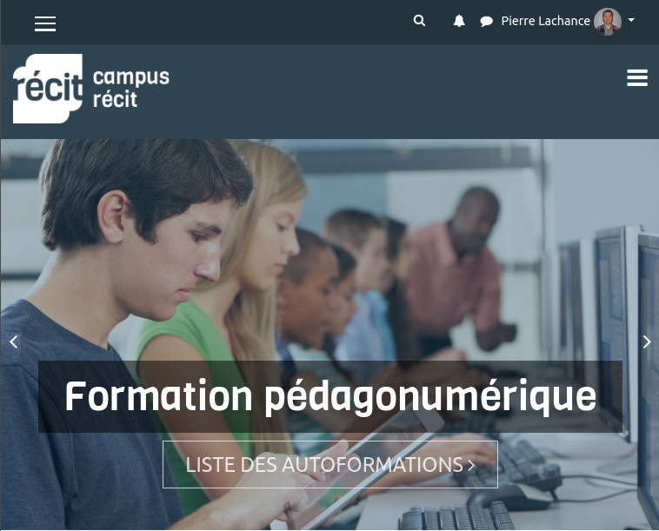
Campus RÉCIT
https://campus.recit.qc.ca
Catégorie Lab créatif
Catégorie Robotique
Voir la réalité virtuelle
Fouiller dans les disciplines

Slide 17
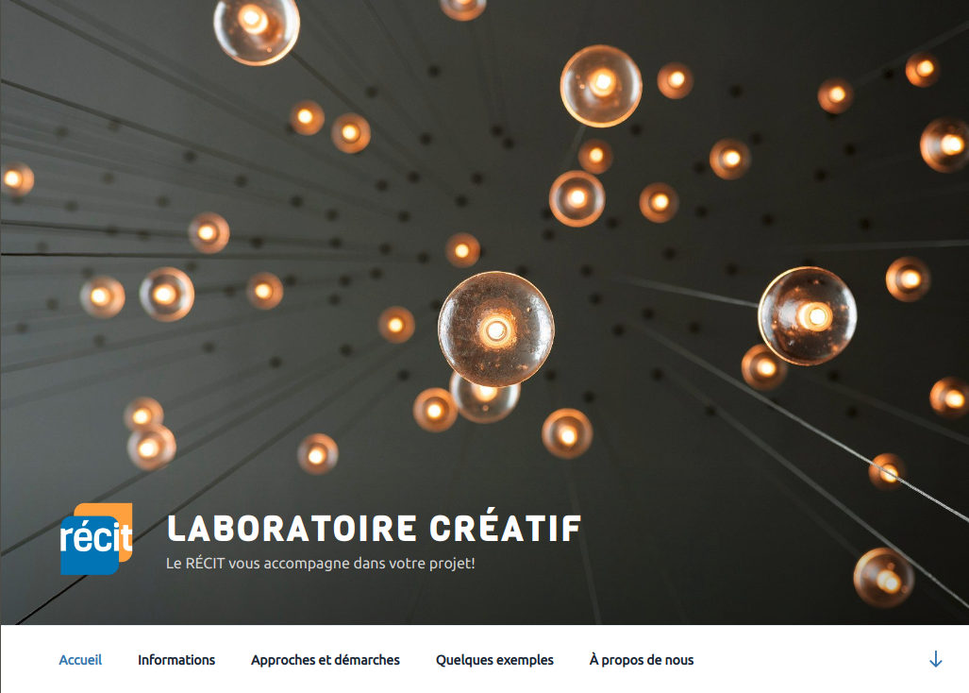
Site Web
http://laboratoirecreatif.recit.org

Slide 18
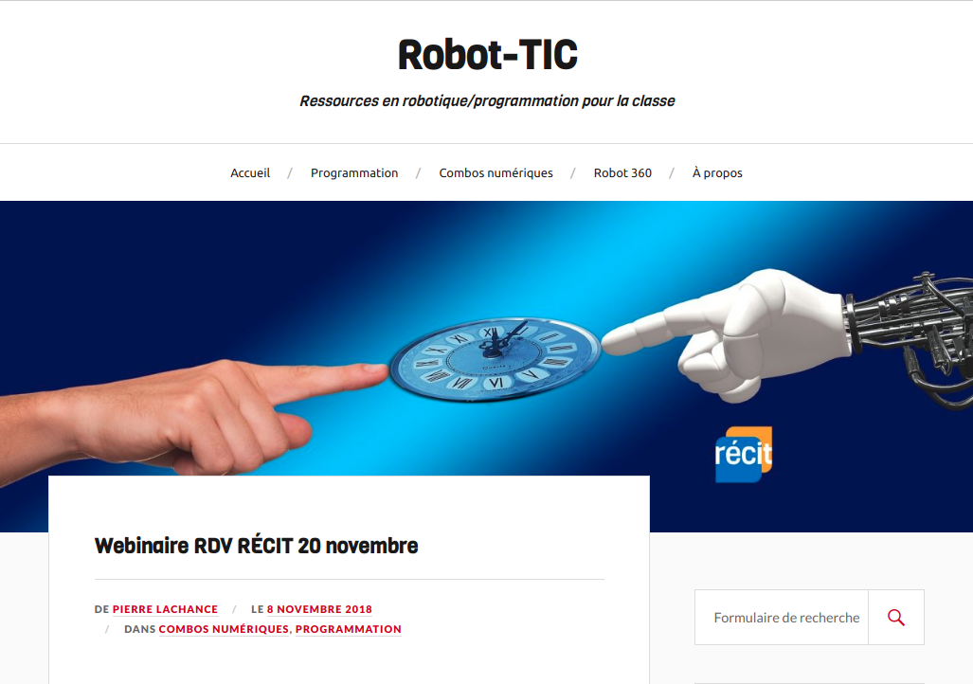
Site Web Robot-TIC.qc.ca
Notes:
https://robot-tic.qc.ca/

Slide 19
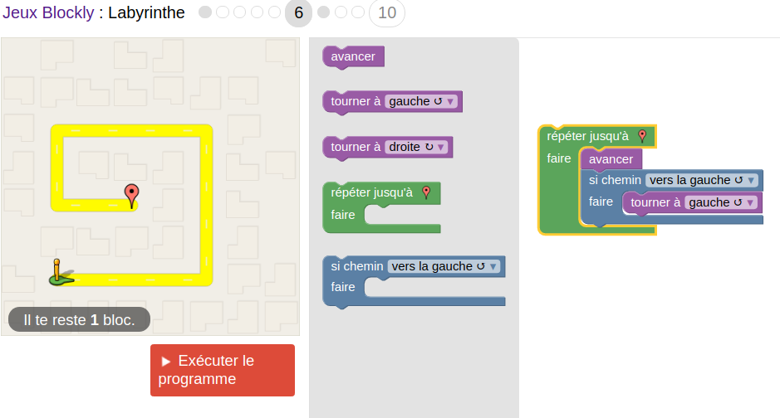
Programmer
En classe...
Ce sont des blocs (actions) à assembler dans une séquence qui nous permet d’atteindre le but recherché.
Pourquoi?
Défi
Outils
Actions
Programme
Notes:
Lynda utiliser le clavardage pour écrire vos questions.

Slide 20
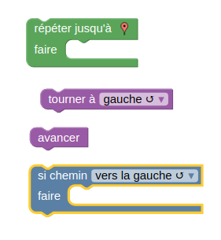
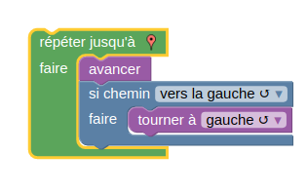
La non réponse et le rôle de l’enseignant
Réponse
Indices
Expert?

Slide 21
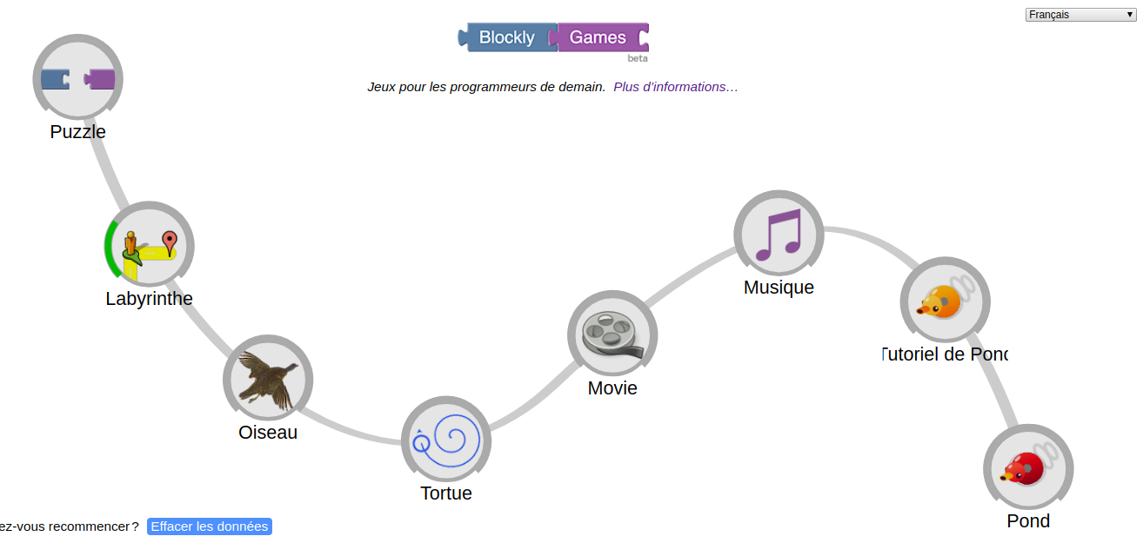
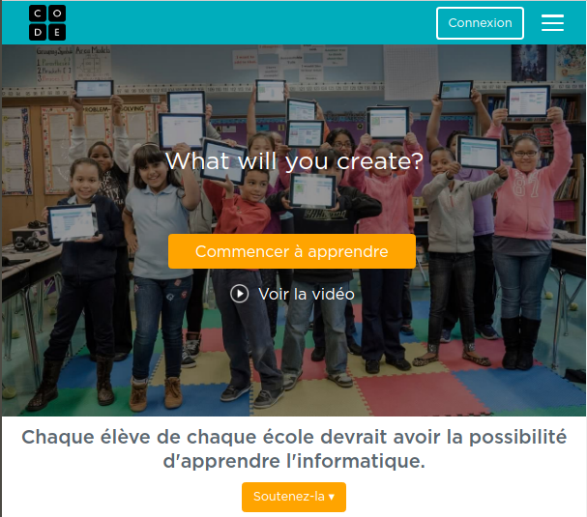
S’initier
Jeux Blockly et Code.org
Pas de cours à donner
Type problème à résoudre
Garder des traces de ses réussites et problèmes
Notes:
Lynda utiliser le clavardage pour écrire vos questions.

Slide 22
Retour
Questions et commentaires
Merci !
Pierre Lachance

